Slide 1

MARIOOO
Algoritmos Avanzados
JUAN EDUARDO ROSAS CERON
PABLO HAZAEL HURTADO MIRELES
JUAN CARLOS CALDERÓN GARCÍA

Slide 2


CONTENIDOS
01
SITUACION PROBLEMA
04
MANACHER
02
ALROGITMOS USADOS
05
LCS
03
ALGORITMO Z
06
CONCLUISIONES

Slide 3

SITUACIÓN PROBLEMA
Cuando se transmite información de un dispositivo a otro, se transmite una serie sucesiva de bits. Existe mucha gente mal intencionada, que puede interceptar estas transmisiones, modificar estas partes del envío, y enviarlas al destinatario, incrustando sus propios scripts o pequeños programas que pueden tomar cierto control del dispositivo que recibe la información
Suponiendo que conocemos secuencias de bits de código mal intencionado:
¿serías capaz de identificarlo dentro del flujo de bits de una transmisión?
¿podremos identificar si el inicio de los datos se encuentra más adelante en el flujo de bits?

Slide 4
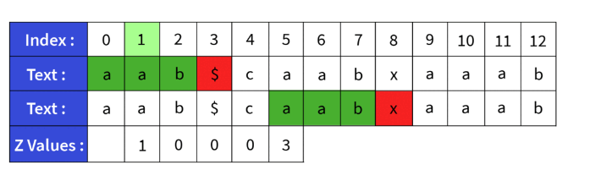
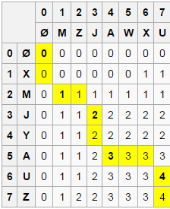
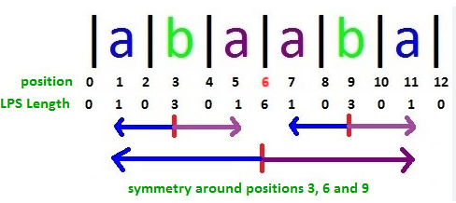
ALGORITMOS
USADOS
Algoritmo Z
Longest Common Subsequence
DIRECTORA GENERAL
EJECUTIVO DE VENTAS
Manacher
COORDINADOR DE MARKETING

Slide 5


ALGORTIMO
Z
El algoritmo Z es un algoritmo especializado en encontrar patrones dentro de un archivo de texto. Su complejidad es de O(n + m)
En general el algoritmo va creando una lista donde va guardando la cantidad de caracteres semejantes dentro de un texto, esto ayuda mucho ya que al construir la lista ya no es necesario ejecutar todo el código con cada iteración

Slide 6
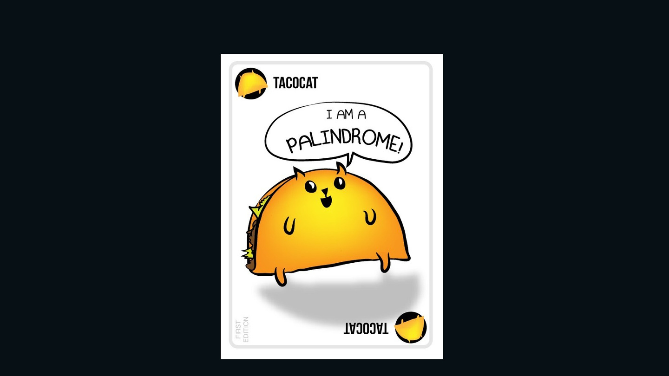
MANACHER
El algoritmo de Manacher encuentra el palíndromo más largo en una cadena en tiempo lineal O(n),
Transforma la cadena original para manejar uniformemente palíndromos de longitud par e impar. Utiliza un array que almacena los radios de los palíndromos centrados en cada posición, optimizando las expansiones de palíndromos a través de la simetría y evitando recomputaciones innecesarias, lo que permite recorrer la cadena una sola vez para obtener el resultado.

Slide 7
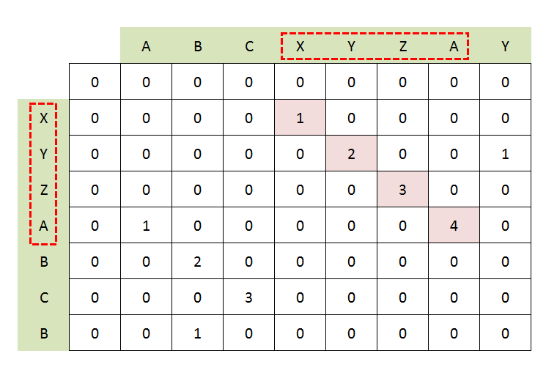

ALGORITMO LCS
LONGEST COMMON SUBSTRING
La complejidad temporal es O(m×n), siendo m y n las longitudes de las cadenas.
El algoritmo de Longest Common Substring (LCS) encuentra la subcadena continua más larga compartida entre dos cadenas. Utiliza programación dinámica para construir una tabla 2D donde cada celda almacena la longitud de la subcadena común hasta ese punto. Si los caracteres coinciden, se suma 1 al valor de la celda diagonal superior izquierda, y si no coinciden, se coloca un 0. El valor máximo en la tabla representa la longitud de la subcadena común más larga.
TACOCAT

Slide 8

CONCLUISIÓN
Estos algoritmos se nos resultaron de gran utilidad, ademas de ser muy interesantes, pero realmente creemos que se pueden llegar a optimizar más, ya que en algunas partes pudimos ahorrar código.
Estudiar estos algoritmos, y principalmente aplicarlos para la detección de malware en transiciones, se nos hizo muy enriquecedor para nuestra formación profesional.

